Slide 1
Link học Woocommerce Toàn Tập A - Z
https://www.youtube.com/watch?v=E-d4k09KeQ8

Slide 2
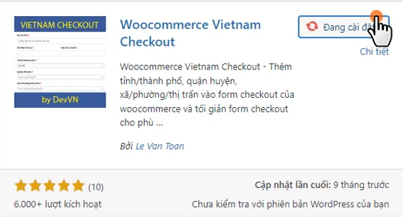
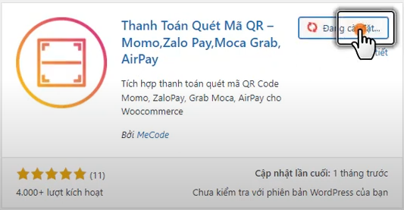
Plugin hỗ trợ thanh toán qua MOMO

Slide 3
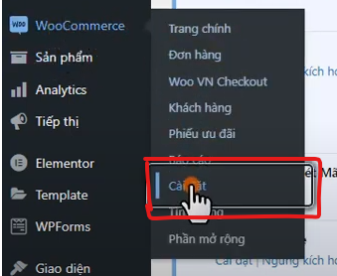
CÀI ĐẶT CHUYÊN SÂU TRONG WooCommerce

Slide 4
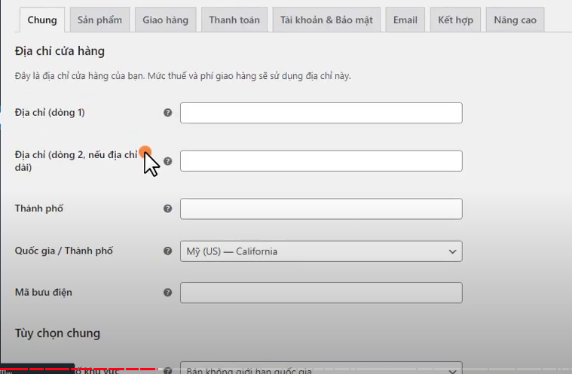
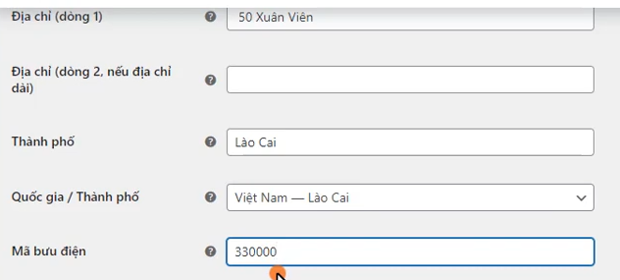
Cài đặt địa chỉ cửa hàng.

Slide 5
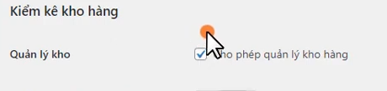
Hiển thị số lượng tồn kho cho khách hàng dễ theo dõi
Sản phẩm đang tồn 100 chiếc thì ko cho phép đặt quá số lượng.

Slide 6
Cài đặt chung cho sản phẩm:

Slide 7
